Slide 1

Лекция 1. Предмет, цель и задачи дисциплины «Безопасность жизнедеятельности человека».

Slide 2
План лекции:
Предмет, цель и задачи дисциплины «Безопасность жизнедеятельности человека». Понятия и определения.
Принципы, методы и средства обеспечения безопасности.
Опасность. Таксономия опасностей. Идентификация опасностей. Квантификация опасностей.
Концепция приемлемого риска. Управление риском.
Источники опасностей. Классификация чрезвычайных ситуаций.
Физиологические аспекты безопасности жизнедеятельности человека
Управление безопасностью жизнедеятельности человека.

Slide 3
1.Предмет, цель и задачи дисциплины «Безопасность жизнедеятельности человека».
Безопасность жизнедеятельности человека (БЖЧ) – это область знаний, изучающая опасности и способы защиты от них человека в любых условиях.
Теоретическую основу БЖЧ составляют: естественно-научные дисциплины - математика, физика, экология, химия; медицинские науки: анатомия, физиология и гигиена труда; науки о человеческом факторе - эргономика, инженерная психология.
БЖЧ как область знаний направлена на изучение:
опасных и вредных производственных факторов;
уровней техногенного воздействия на человека в процессе труда;
методов и средств повышения безопасности технических систем и технологических процессов;
основных направлений снижения риска и последствий проявления опасных и вредных производственных факторов.
профилактику производственного травматизма и заболеваемости

Slide 4
Цель БЖЧ сформировать научные знания об опасных и вредных факторах и процессах; о современных методах выявления и прогнозирования опасностей; о законодательных и нормативно-технических актах в обеспечении безопасности жизнедеятельности.
Предметом изучения БЖЧ является среда обитания человека, т.е. условия его существования.
Среда обитания – совокупность физических, химических, биологических, социальных факторов, оказывающих прямое или косвенное воздействие на сам организм или его потомство.

Slide 5
Решение задач обеспечения безопасности жизнедеятельности включает:
исследование опасностей, действующих в среде обитания человека, их идентификация, классификация и квантификация;
анализ опасностей и причин;
разработку и реализацию наиболее эффективных систем и методов защиты от опасностей;
формирование систем контроля опасностей и управление состоянием безопасности техносферы;
разработку и реализацию мер по ликвидации последствий проявления опасностей;
организацию обучения населения основам безопасности.

Slide 6
ОСНОВНЫЕ ПОНЯТИЯ И ОПРЕДЕЛЕНИЯ БЖЧ
Безопасность — состояние деятельности, при котором с определенной вероятностью исключено проявле¬ние опасностей, или отсутствие чрезмерной опасности.
Опасность — явления, процессы, объекты, свойства предметов, способные в определенных условиях причинить ущерб здоровью человека.
Идентификация опасности — процесс распознавания образа опасности, установления возможных причин, пространственных и временных координат, вероятности проявления, величины и последствий опасности.
Признаки, определяющие опасность: угроза для жизни; возможность нанесения ущерба здоровью; нарушение условий нормального функционирования органов и систем человека.
Критерии безопасности – это ограничения на концентрации веществ и потоки энергий в жизненном пространстве, а при авариях допустимая вероятность (риск) возникновения подобного события.

Slide 7
ОСНОВНЫЕ ПОНЯТИЯ И ОПРЕДЕЛЕНИЯ БЖЧ
Риск - вероятность реализации негативного последствия (опасности) в зоне пребывания человека.
Здоровье - естественное состояние организма, характеризующееся его уравновешенностью с окружающей средой и отсутствием каких-либо болезненных изменений.
Деятельность — специфическая человеческая форма активного отношения к окружающему миру, содержание которой составляет его целесообразное изменение и преобразование.
Гомосфера – пространство, где находится человек в процессе конкретной деятельности.
Ноксосфера – пространство, в котором проявляются опасности, т.е. постоянно или периодически существует опасный или вредный фактор.
Техносфера – среда обитания, созданная человеком.

Slide 8
Принципы, методы и средства обеспечения безопасности
Принципы БЖЧ:
- ориентирующие (принцип системного подхода, профессионального отбора, принцип нормирования негативных воздействий и др.)
- управленческие (принцип контроля, принцип стимулирования деятельности, направленной на повышение безопасности, принципы ответственности и др.)
- организационные (защита временем, когда регламентируется время, в течение которого допускается воздействие на человека негативных факторов, принцип рациональной организации труда, рациональных режимов работы, организация санитарно-защитных зон и др.)
- технические (использование технических решений для повышения безопасности, например, защита количеством (снижение интенсивности шума).

Slide 9
Принципы, методы и средства обеспечения безопасности
Методы БЖД – способы достижения безопасности. Обеспечение безопасности может быть достигнуто реализацией трех основных методов.
Метод А состоит в пространственном разделении рабочей зоны, где находится человек в процессе деятельности (гомосфера), и пространства, в котором постоянно или периодически возникают опасности (ноксосфера).
Метод Б заключается в нормализации ноксосферы путем исключения опасностей, используя комплекс средств защиты.
Метод В включает систему приемов и средств, направленных на адаптацию человека к соответствующей среде и повышению его защищенности (обучение, использование средств индивидуальной защиты, профессиональный отбор)
На практике для решения вопросов безопасности используется комбинация этих методов.

Slide 10
Принципы, методы и средства обеспечения безопасности
К средствам индивидуальной защиты относятся скафандры, противогазы, респираторы, шлемы (противошумовые), маски, рукавицы из специальных материалов, защитные очки, предохранительные пояса.
По техническому исполнению средства коллективной защиты разделяются на: ограждения; блокировочные устройства; тормозные устройства; световая и звуковая сигнализация; приборы безопасности; знаки безопасности; устройства дистанционного управления; заземление, зануление; вентиляция, отопление, кондиционирование.
Средства безопасности должны обеспечивать нормальные условия для деятельности человека.

Slide 11
Любая деятельность человека потенциально опасна!
Потенциальная опасность представляет угрозу общего характера, не связанную с пространством и временем воздействия.
Например, в выражении «шум вреден для человека» говорится только о потенциальной опасности шума для человека.
Реальная опасность всегда связана с конкретной угрозой воздействия на человека, она координирована в пространстве и во времени.
Например, движущаяся по шоссе автоцистерна с надписью «Огнеопасно» представляет собой реальную опасность для человека, находящегося около автодороги. Как только автоцистерна уйдет из зоны пребывания человека, она тотчас же превратится в источник потенциальной опасности по отношению к этому человеку.
Реализованная опасность - факт воздействия реальной опасности на человека и (или) среду обитания, приведший к потере здоровья или к летальному исходу человека, к материальным потерям.

Slide 12
ТАКСОНОМИЯ ОПАСНОСТЕЙ
Таксономия — наука о классификации и систематизации сложных явлений, понятий, объектов. Различают опасности:
По происхождению :
природные, техногенные, антропогенные, экологические, социальные, биологические.
По характеру воздействия на человека: механические, физические, химические, биологические, психофизиологические.
По времени проявления отрицательных последствий: импульсивные и кумулятивные.
По локализации: связанные с литосферой, гидросферой, атмосферой, космосом.
По приносимому ущербу: социальный, технический, экологический, экономический.

Slide 13
Идентификация опасностей
Под идентификацией (лат. indentifico) - процесс обнаружения и установления количественных, временных, пространственных и иных характеристик, необходимых для разработки профилактических мероприятий, направленных на обеспечение жизнедеятельности.
В процессе идентификации выявляются номенклатура опасностей, вероятность их проявления, пространственная локализация, возможный ущерб и др.
Критерием реализации опасности является риск. Он определяется вероятностью проявления опасности и вероятностью присутствия человека в зоне действия опасности (в опасной зоне).

Slide 14
Квантификация опасностей
Квантификация (лат. quatum - сколько) - количественное выражение, вводимое для оценки сложных, качественно определяемых понятий.
Опасности характеризуются потенциалом, качеством, временем существования или воздействия на человека, вероятностью появления, размерами зоны действия.
Потенциал проявляется с количественной стороны, например, уровень шума, запыленность воздуха, напряжение электрического тока.
Качество отражает его специфические особенности, влияющие на организм человека, например, частотный состав шума, дисперсность пыли, род электрического тока.
Применяются численные, балльные и другие приемы квантификации.

Slide 15
КОНЦЕПЦИЯ ПРИЕМЛЕМОГО (ДОПУСТИМОГО) РИСКА
Традиционная концепция приемлемого (допустимого) риска базируется на категорическом императиве — обеспечить безопасность, не допустить аварий.
Но такая концепция неадекватна законам техносферы и может обернуться трагедией для людей потому, что обеспечить нулевой риск в действующих системах невозможно.
!!!Современное общество отвергло концепцию абсолютной безопасности и пришло к концепции приемлемого (допустимого) риска, суть которой в стремлении к такой безопасности, которую приемлет общество в данный период времени.
Восприятие общественностью риска и опасностей субъективно. Люди резко реагируют на события, сопровождающиеся большим числом единовременных жертв.

Slide 16
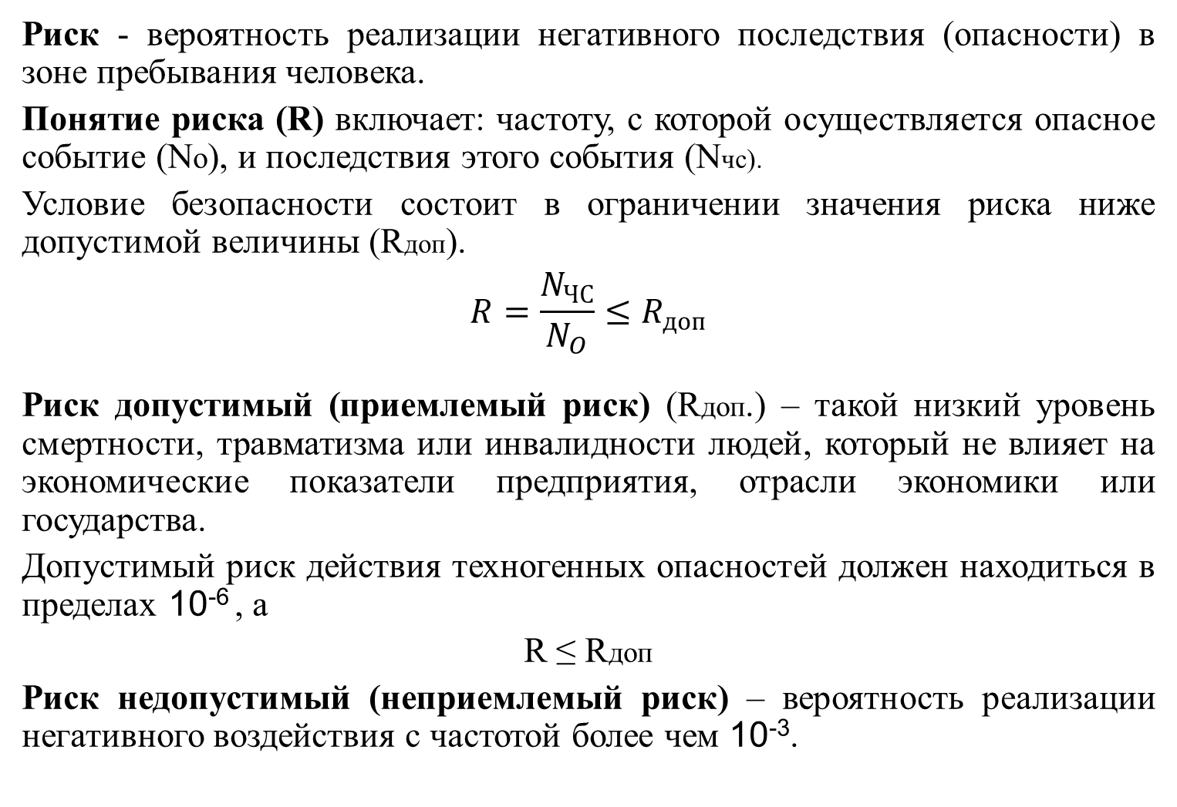
О с н о в н ы е п о л о ж е н и я т е о р и и р и с к а
Риск - вероятность реализации негативного последствия (опасности) в зоне пребывания человека.
Понятие риска (R) включает: частоту, с которой осуществляется опасное событие (No), и последствия этого события (Nчс).
Условие безопасности состоит в ограничении значения риска ниже допустимой величины (Rдоп).
$$R=\frac{N_{ЧС}}{N_{O}}≤R_{доп}$$
Риск допустимый (приемлемый риск) (Rдоп.) – такой низкий уровень смертности, травматизма или инвалидности людей, который не влияет на экономические показатели предприятия, отрасли экономики или государства.
Допустимый риск действия техногенных опасностей должен находиться в пределах 10⁻⁶ , а
R ≤ Rдоп
Риск недопустимый (неприемлемый риск) – вероятность реализации негативного воздействия с частотой более чем 10⁻³.

Slide 17
КОНЦЕПЦИЯ ПРИЕМЛЕМОГО (ДОПУСТИМОГО) РИСКА
Управление риском – система законодательных, организационных,
инженерно-технических, технологических, административных мер для обеспечения безопасности.
Направления по управлению риском:
- совершенствование технических систем и объектов;
- непрерывная подготовка человека по вопросам безопасности на всех ступенях воспитания и обучения;
- оперативное реагирование на последствия аварий, катастроф и стихийных бедствий.

Slide 18
Различают риски по различным признакам:
по степени влияния на жизнедеятельность человека: пренебрежимый; чрезмерный;
по объекту : индивидуальный, коллективный (социальный), экономический; стратегический, экологический и др.;
по местоположению источника опасности относительно объекта: внешние и внутренние;
по субъекту (источнику): природные, техногенные, социальные.

Slide 19
Источники опасностей
Среди источников опасности выделяют 3 группы факторов: природные, техногенные и социальные.
Природные опасности. К этой группе относятся климатические, почвенные, геоморфологические и биотические факторы.
Климатические источники опасности зависят от поступления солнечной радиации к поверхности Земли, перемещения воздушных масс, колебания атмосферного давления, разделения тепла и влаги. Они вызывают резкие похолодания или жару, ливни, бури, ураганы и др.
Почвенные источники опасности определяются особенностями разных типов почв, возможностями возникновения эрозии, оползней, обвалов, образования оврагов. Разрушение почв может создать угрозы для сельского хозяйства, путей сообщения, водоснабжения, жилых и производственных зданий и т.д.

Slide 20
Источники опасностей
Геоморфологические источники опасности вызваны особенностями строения геологических структур недр Земли, рельефом, склонностью к землетрясениям, вулканической деятельности и др.
Биотические источники опасности учитывают влияние на человека растений, животные, вирусов и микробов. К ним можно отнести угрозу здоровью и жизни человека со стороны диких зверей, птиц, ядовитых растений и животных, перенесение инфекций насекомыми и больными животными и т.д.

Slide 21
Источники опасностей
К источникам опасности в техногенной сфере относятся технические, санитарно-гигиенические, организационные и психофизиологические
Технические источники опасности определяются уровнем надежности оборудования, применением в его конструкции защитных заграждений, предохранительных приспособлений, средств сигнализации и блокировки.
Санитарно-гигиенические источники опасности возникают при повышенном содержании в воздухе рабочих зон вредных веществ, недостаточном или нерациональном освещении, повышенном уровне шума, вибрации, неудовлетворительных микроклиматических условиях, наличии разнообразных излучений выше допустимых значений, нарушении правил личной гигиены и т.д.

Slide 22
Источники опасностей
Организационные источники опасности возникают при не соблюдении правил, норм, инструкций по выполнению работ, планово-предупредительного ремонта оборудования, при отсутствии надзора за опасными работами, при использовании оборудования, механизмов и инструмента не по предназначению и др.
Психофизиологические источники опасности определяются усталостью работника из-за чрезмерной сложности и напряженности работы, болезненным состоянием человека, его неосторожностью, невнимательностью, неопытностью, несоответствию психофизиологических данных работника используемой технике или выполняемой работе.

Slide 23
Источники опасностей
К источникам опасности в социальной сфере относятся государственно-правовые, этно-социальные, информационные и психологические.
Государственно-правовые источники опасности обусловлены отсутствием или недостаточной проработкой законодательно-правовой базы, общеобязательных норм поведения, а также слабой государственной гарантией охраны правопорядка.
Этно-социальные источники опасности зависят от особенностей быта, обычаев, культуры, религии этнической общности людей, сложившейся исторически.

Slide 24
Источники опасностей
Информационные источники опасности - информационное давление на общество, психологические закономерности создания, передачи и восприятия информации, а также эффекты, возникающе в обществе в результате ее распространения.
Психологические источники опасности проявляются в нарушениях правил поведения и деятельности людей, а также их психологических характеристик. Появление психически неуравновешенных людей, террористов, сект, антисоциальных группировок создает опасность для нормальной жизнедеятельности общества.

Slide 25
Чрезвычайная ситуация (ЧС) – обстановка, сложившаяся на данной территории (у человека), в результате возникновения источника ЧС, который может повлечь или повлек за собой человеческие жертвы, ущерб здоровью людей и (или) окружающей природной среде, значительные материальные потери.
Классификация ЧС:
К источникам природных ЧС относятся:
геологические и геофизические явления: землетрясения, оползни, просадка грунта, эрозия почв и др.;
гидрологические и гидрогеологические явления: наводнения, половодья, паводки, низкие и высокие уровни грунтовых вод, ранний ледостав и др.;

Slide 26
.
метеорологические и агрометеорологические явления:
бури, ураганы, смерчи, шквалы, дождь,
сильный снегопад, гроза, град (диаметр градин 20 мм и более);
сильная метель, гололед,
сильный мороз, если температура воздуха достигает от - 20⁰С до -38⁰С и ниже;
сильная жара, если температура воздуха достигает +38⁰С и выше;
суховей, если температура воздуха составляет + 25⁰С и выше, при скорости ветра более 5 м/c и низкой влажности;
сильный туман, если видимость менее 100 м;
природные пожары (лесные, торфяные) и др.

Slide 27
Продолжение вопроса 2.
космические явления (падения на Землю космических тел, опасные космические излучения и др.);
гелиофизические явления (нарушение условий распространения радиоволн и др.).

Slide 28
К источникам техногенных ЧС относятся:
• транспортные аварии и катастрофы (железнодорожные, авиационные, автомобильные, на газо- и нефтепроводах, линиях электропередач, на водном транспорте, в метро);
• пожары и взрывы на объектах;
• выбросы вредных веществ (радиоактивных веществ, сильно действующих ядовитых веществ и др.);
• аварии и катастрофы на коммунальных системах жизне-обеспечения (канализация, водоснабжение, электроснабжение и др.);
• аварии и катастрофы на очистных сооружениях;
• гидродинамические аварии (прорыв плотин, дамб);
• обрушение зданий и сооружений;

Slide 29
Физиологические аспекты безопасности жизнедеятельности человека
Внешняя окружающая среда создает большое количество различных раздражений, действующих на организм человека. Эта информация подвергается многоступенчатой переработке на различных уровнях периферической и центральной нервной системы.
В самом организме на нейрофизиологическом уровне она представлена физиологическим процессом - возбуждением.

Slide 30
Физиологические аспекты безопасности жизнедеятельности человека
Возбуждение является движущей силой в организме человека, позволяющей ему реагировать на важные факторы, в том числе и опасные, вырабатывать и реализовывать защитную реакцию.
Защитные приспособительные реакции имеют три стадии:
- нормальная физиологическая реакция (гомеостаз);
- нормальные адаптационные изменения;
- патофизиологические адаптационные изменения (развитие заболевания).

Slide 31
Физиологические аспекты безопасности жизнедеятельности человека
Гомеостаз - относительное динамическое постоянство состава и свойств внутренней среды и устойчивость основных физиологических функций организма.
Например, любые физиологические, физические, химические или эмоциональные воздействия, например, температура воздуха, изменение атмосферного давления или радость, печаль, могут быть поводом к выходу организма из состояния динамического равновесия.

Slide 32
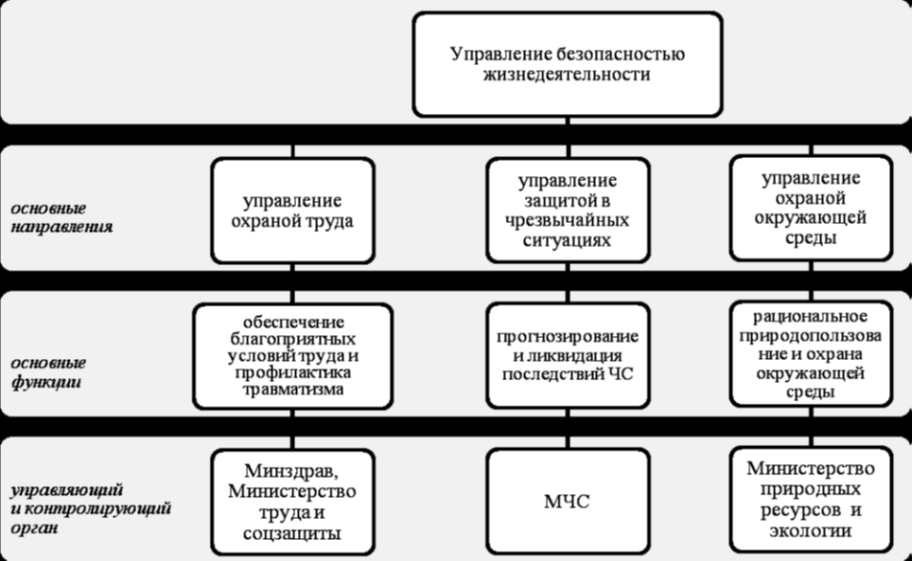

Slide 33
Основные разделы в рамках изучения дисциплины БЖЧ
Охрана труда - как система обеспечения безопасности жизни и здоровья работников в процессе трудовой деятельности, включающая правовые, органи­зационно-технические и лечебно-профилактические мероприятия.
Защита населения в чрезвычайных ситуациях – комплекс мер, направленных на предупреждение возникновения источников опасностей, подготовку и преодоление последствий чрезвычайных ситуаций с целью сохранения жизни и здоровья людей.
Экология – как наука, изучающая отношения общества и природы и результат их взаимодействия. Предмет экологии - взаимодействия человека с окружающей средой и ее охрана.
Энергосбережение – комплекс мер для обеспечения эффективного использования энергоресурсов.

